Slide 1

流感流行病學與疫苗
2022.8.20
成大醫院感染科 李明吉

Slide 2


Slide 3
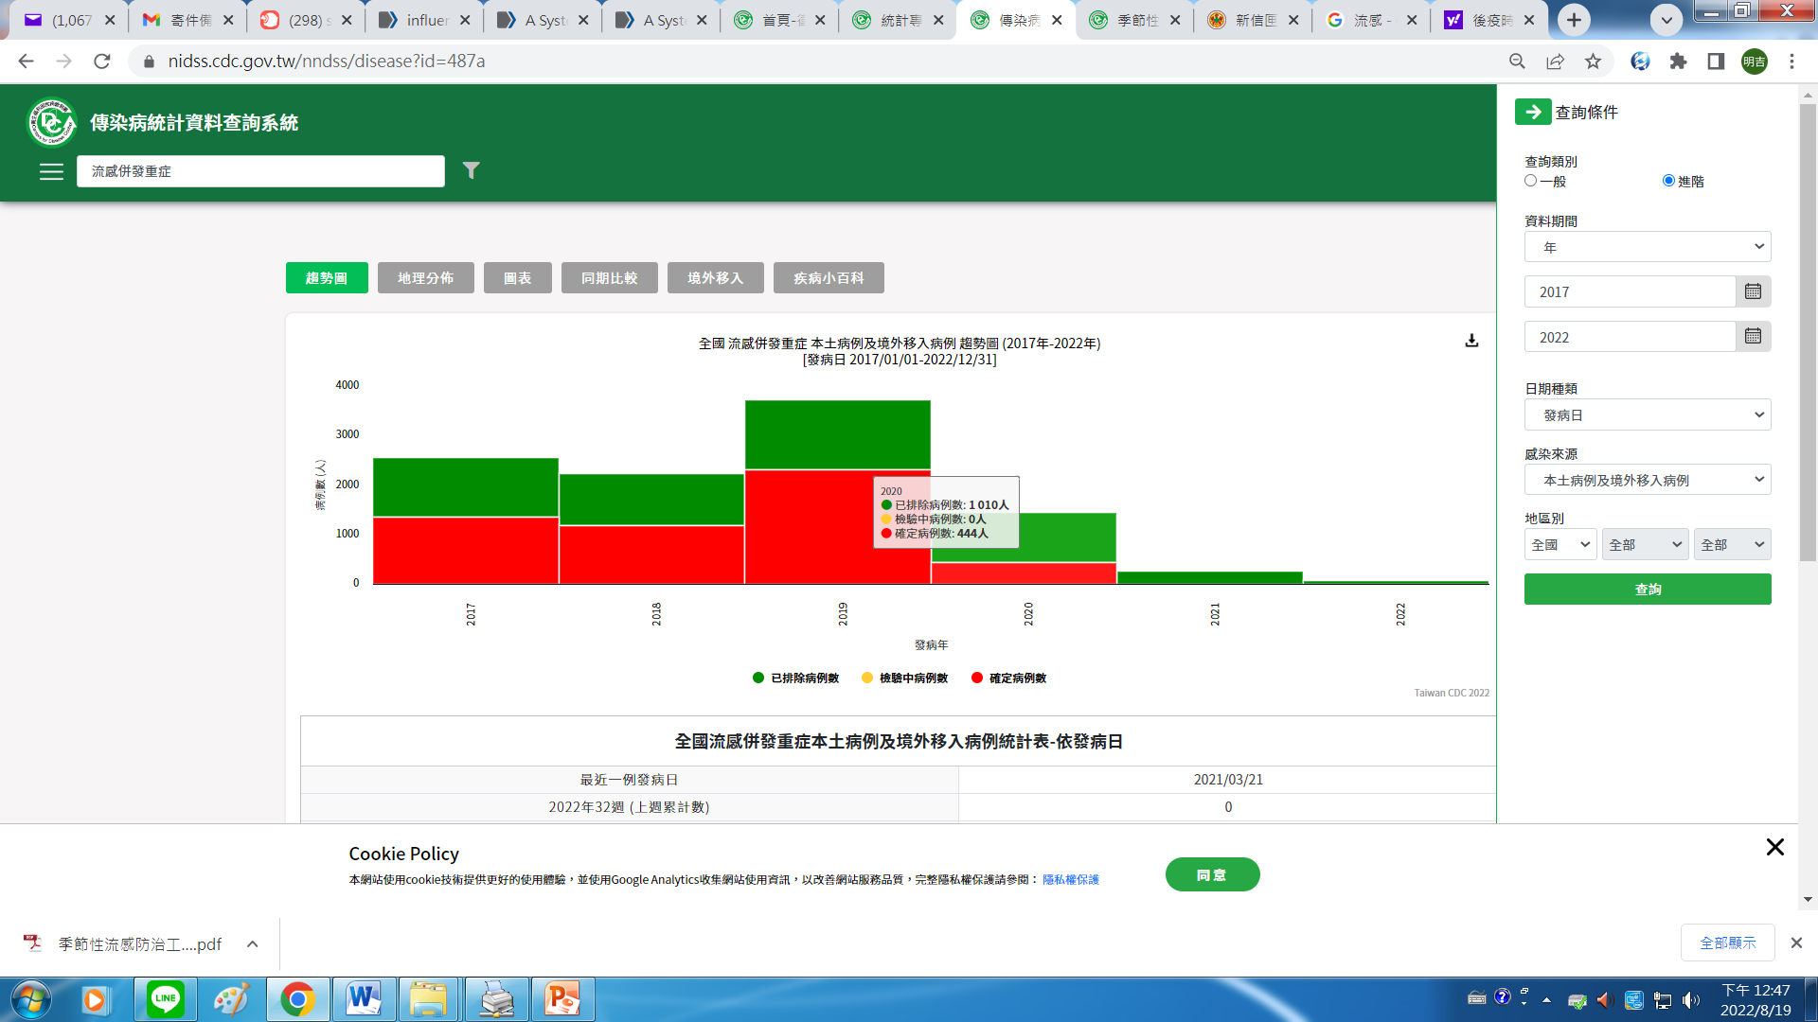

Slide 4
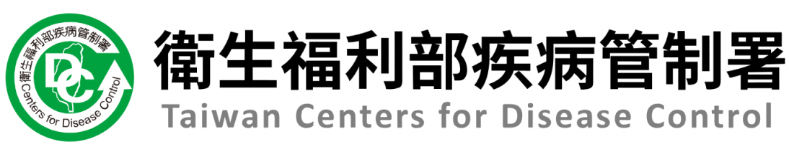
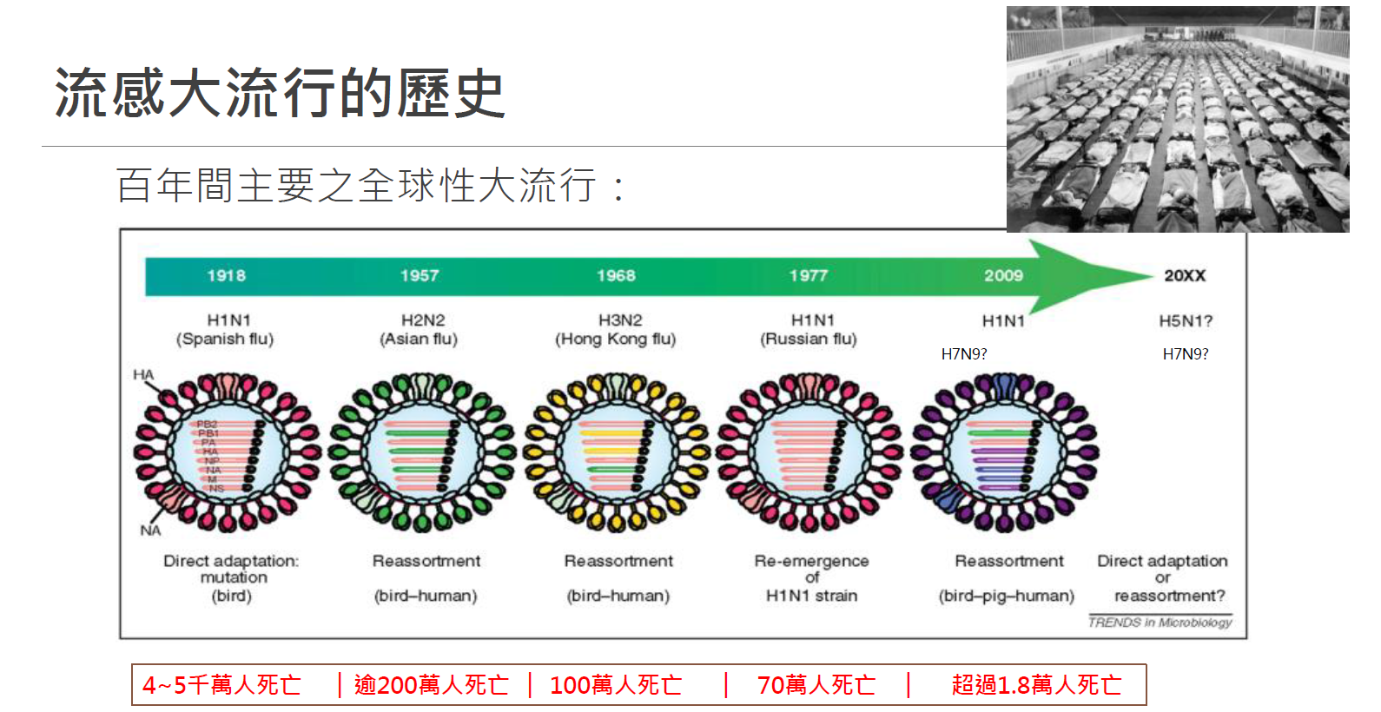

Slide 5
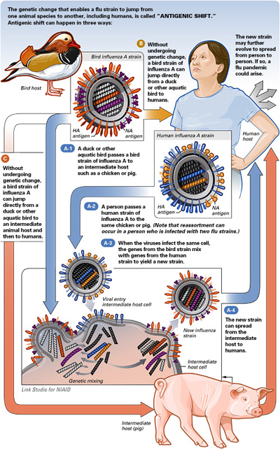
A
型
流
感
病
毒
可
在
不
同
物
種
間
重
組
抗原移型(Antigenic shift)

Slide 6
流行情形
近年各國主要流行之季節性流感病毒型別以A(H3N2)、A(H1N1)，以及B型流感為主。
美國疾病管制中心統計資料顯示，每年流感活動多自10月開始，持續至隔年5月。
我國每年流感病例約自11月開始逐漸增加，於12月至隔年3月份達到流行高峰。
自2019年底COVID-19爆發大流行後，南北半球國家均發現流感活動度顯著下降。
疾病管制署 季節性流感防治工作手冊 2021 11月修訂

Slide 7
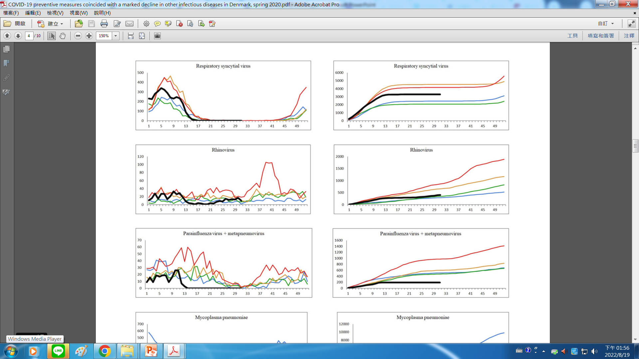
COVID-19 preventive measures coincided with a marked decline in other infectious diseases in Denmark, spring 2020
每週個案
累計個案
黑色：2020 其他色：2016~2019
Epidemiol Infect 2022 Jul 28;150:e138

Slide 8
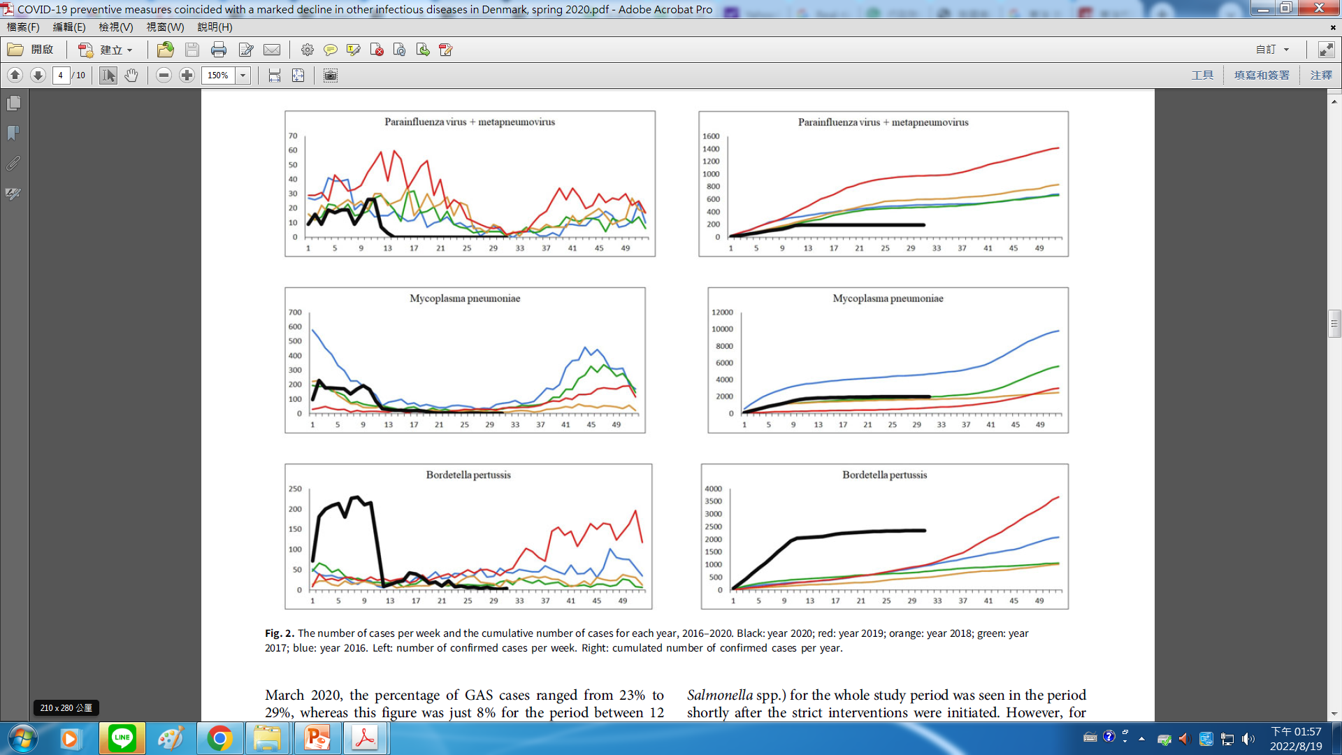
每週個案
累計個案
Epidemiol Infect 2022 Jul 28;150:e138

Slide 9
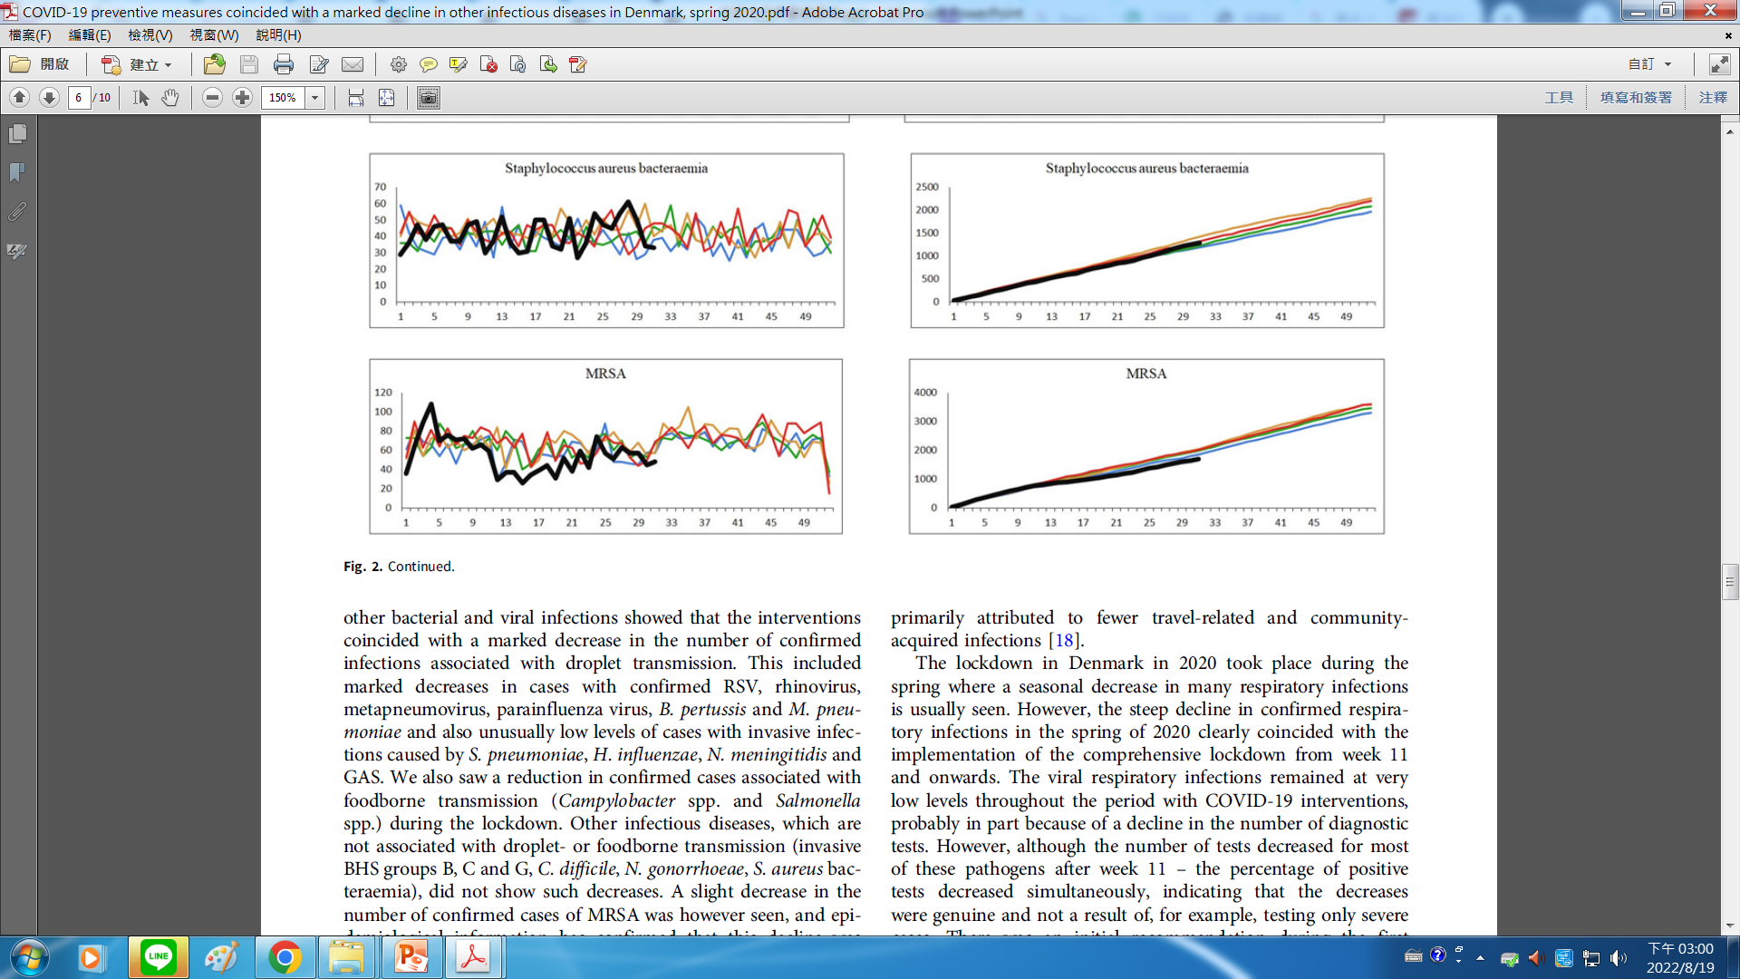
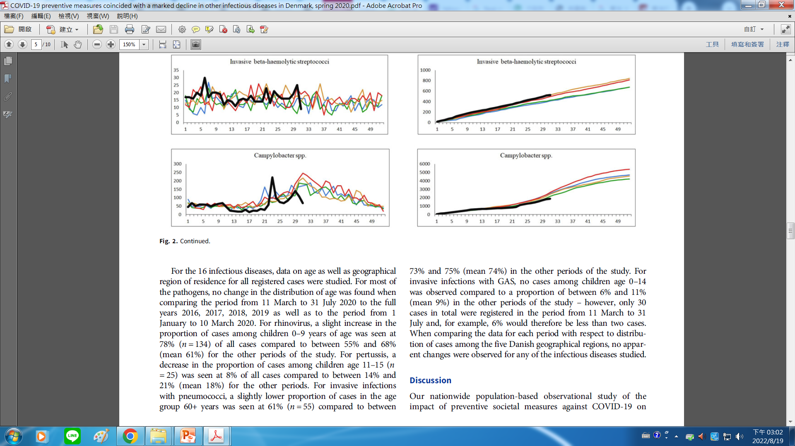
每週個案
累計個案
Epidemiol Infect 2022 Jul 28;150:e138

Slide 10
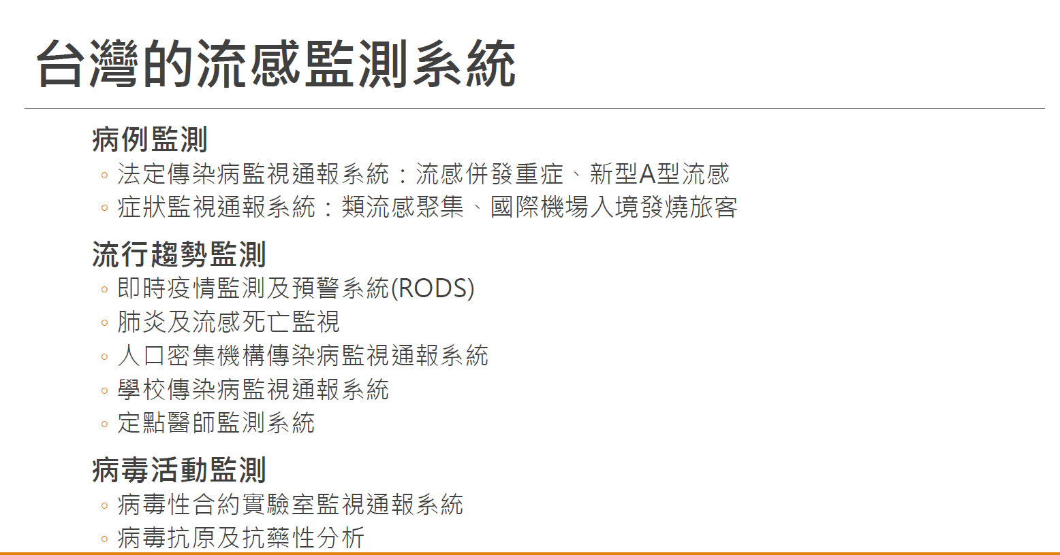

Slide 11
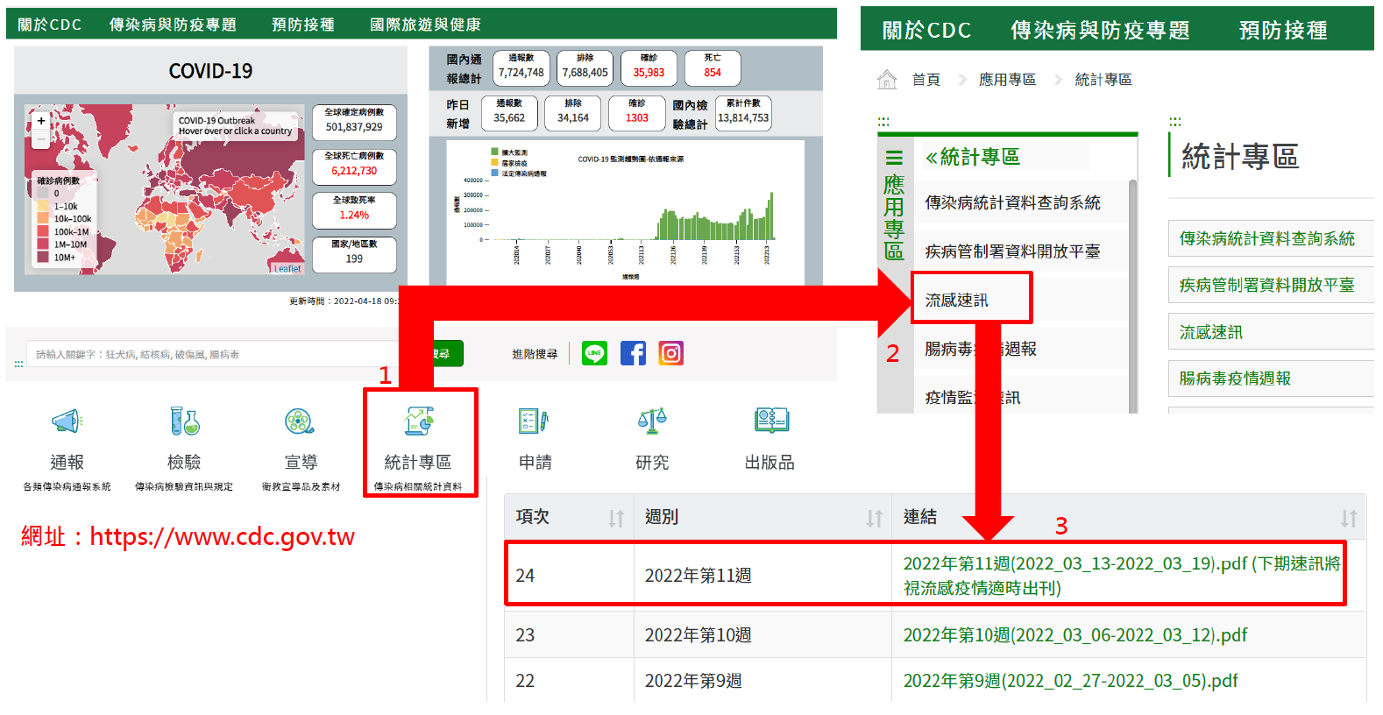

Slide 12
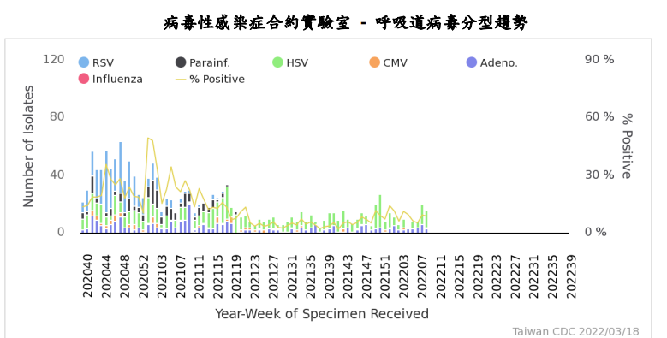
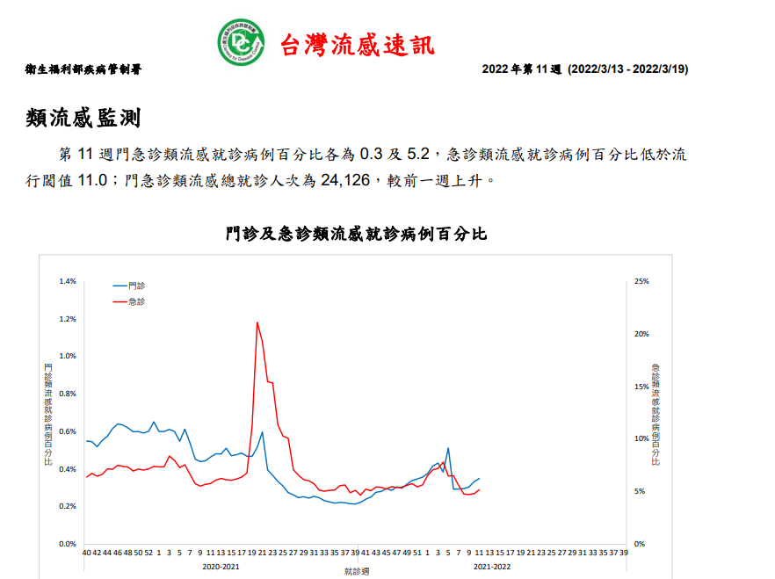

Slide 13
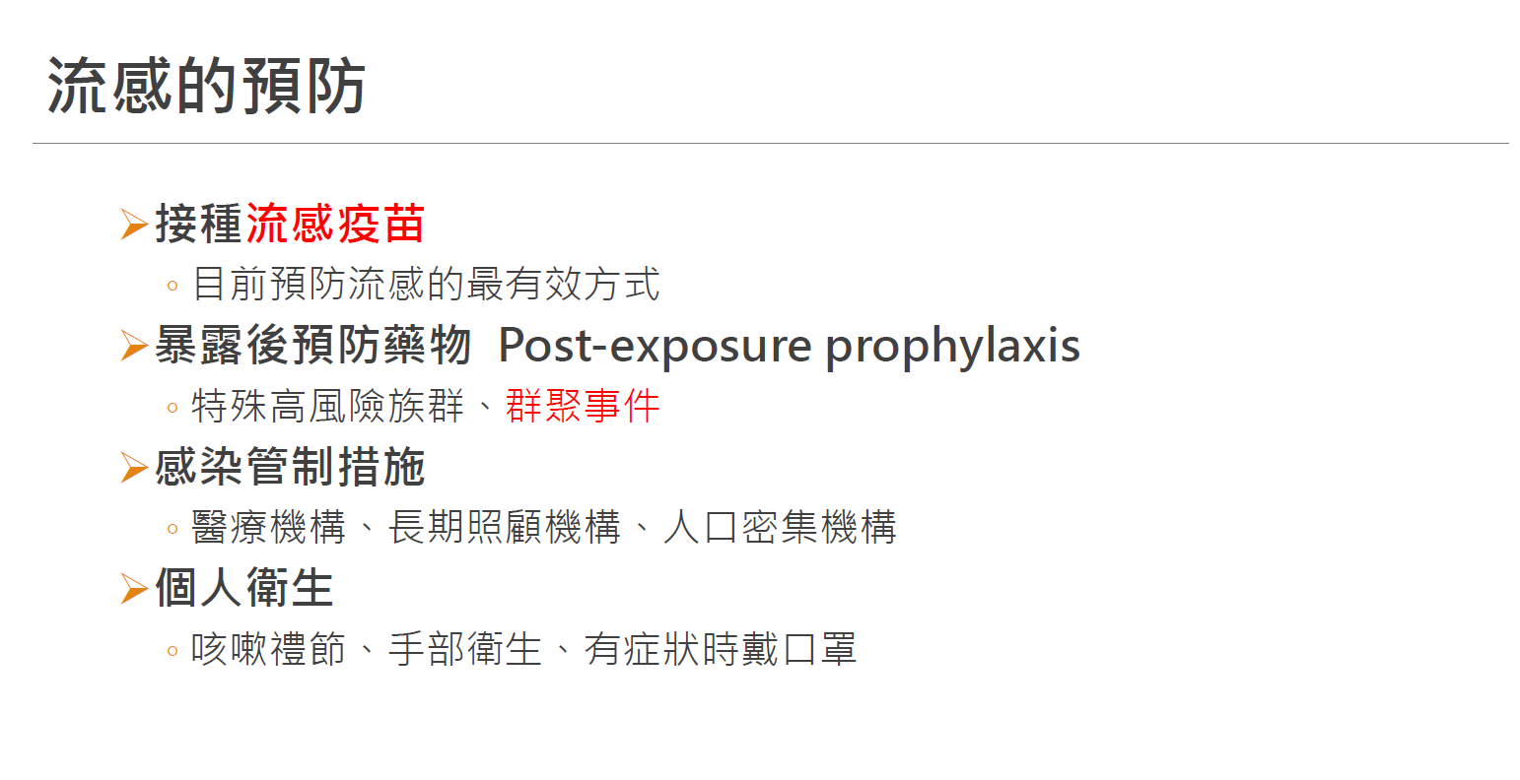

Slide 14

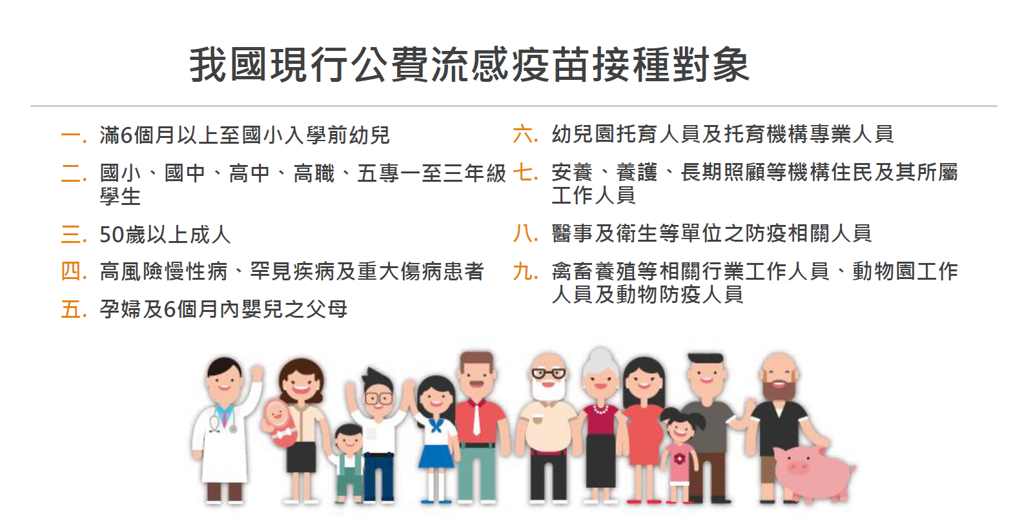

Slide 15
流感高危險族群 與 高傳播族群
高危險族群係因自身免疫力關係，比非高危險族群有較多機會感染流感及出現嚴重併發症，包括有65歲以上長者、嬰幼兒、孕婦、免疫功能不全者，以及罹患氣喘、糖尿病、心血管、肺臟、肝臟、腎臟等疾病或BMI≧30者等。
高傳播族群係指因工作因素可能傳染給高危險族群或是處於容易造成傳播之場所者，包括醫療院所之醫護工作人員、慢性照護機構之工作人員，以及學校之學生等。
疾病管制署 季節性流感防治工作手冊 2021 11月修訂

Slide 16
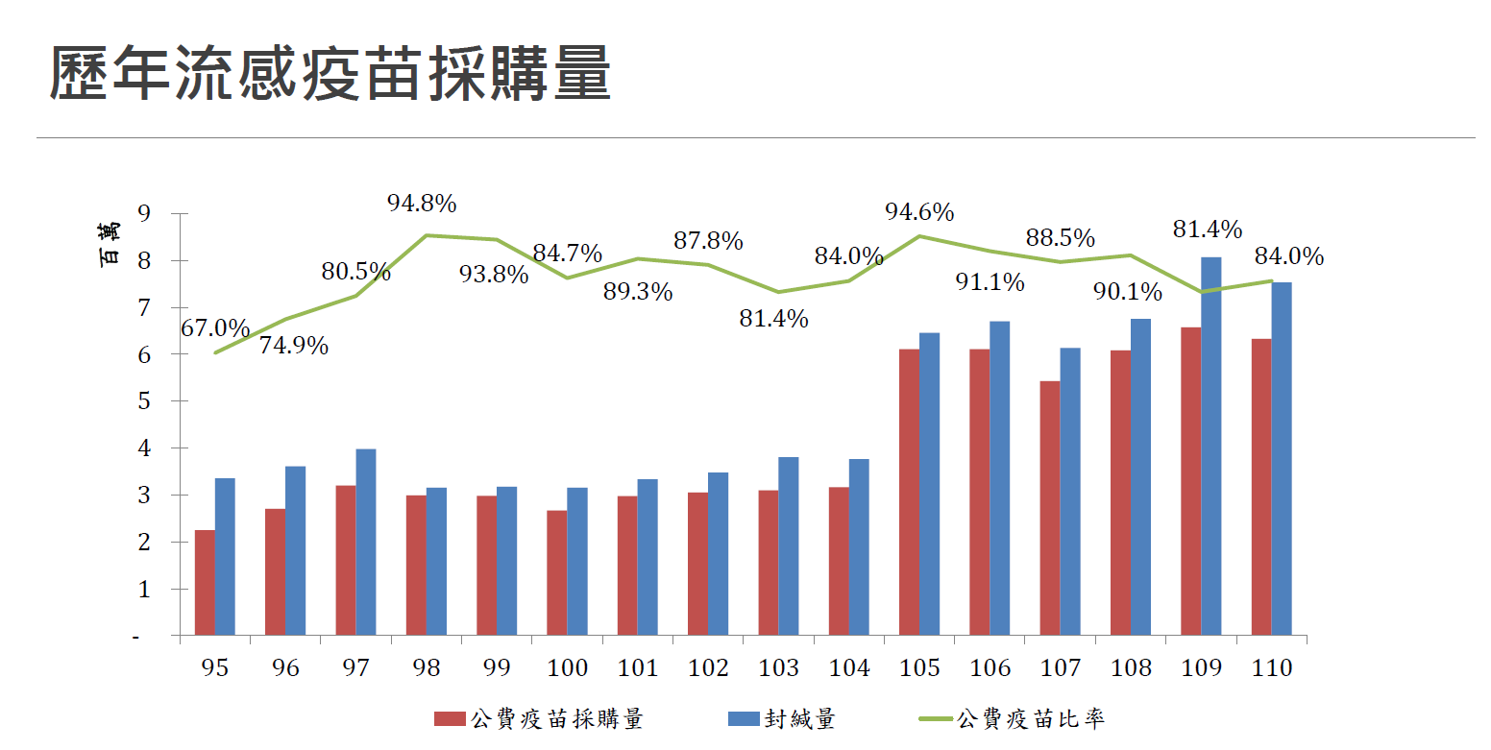

Slide 17
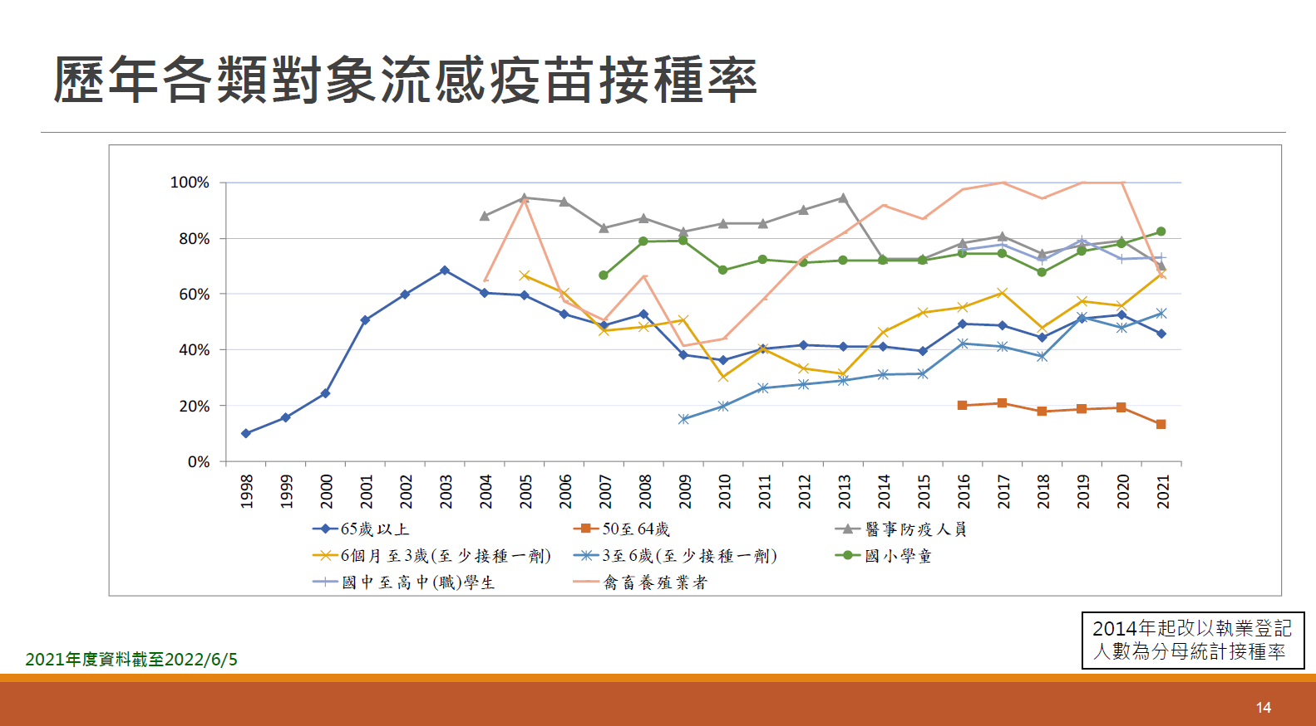

Slide 18
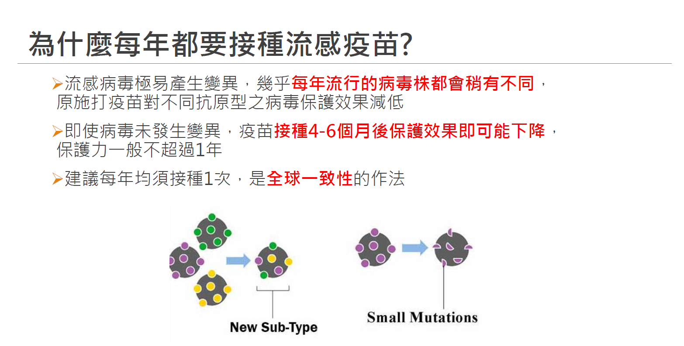

Slide 19
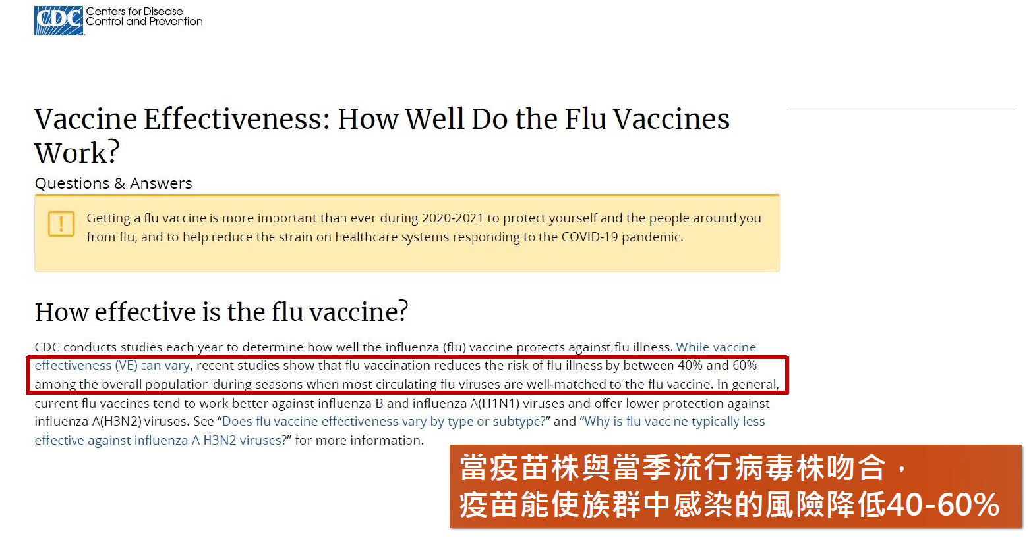

Slide 20
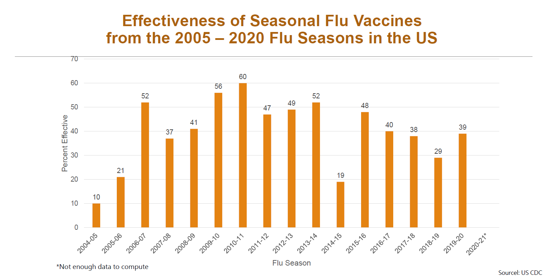

Slide 21
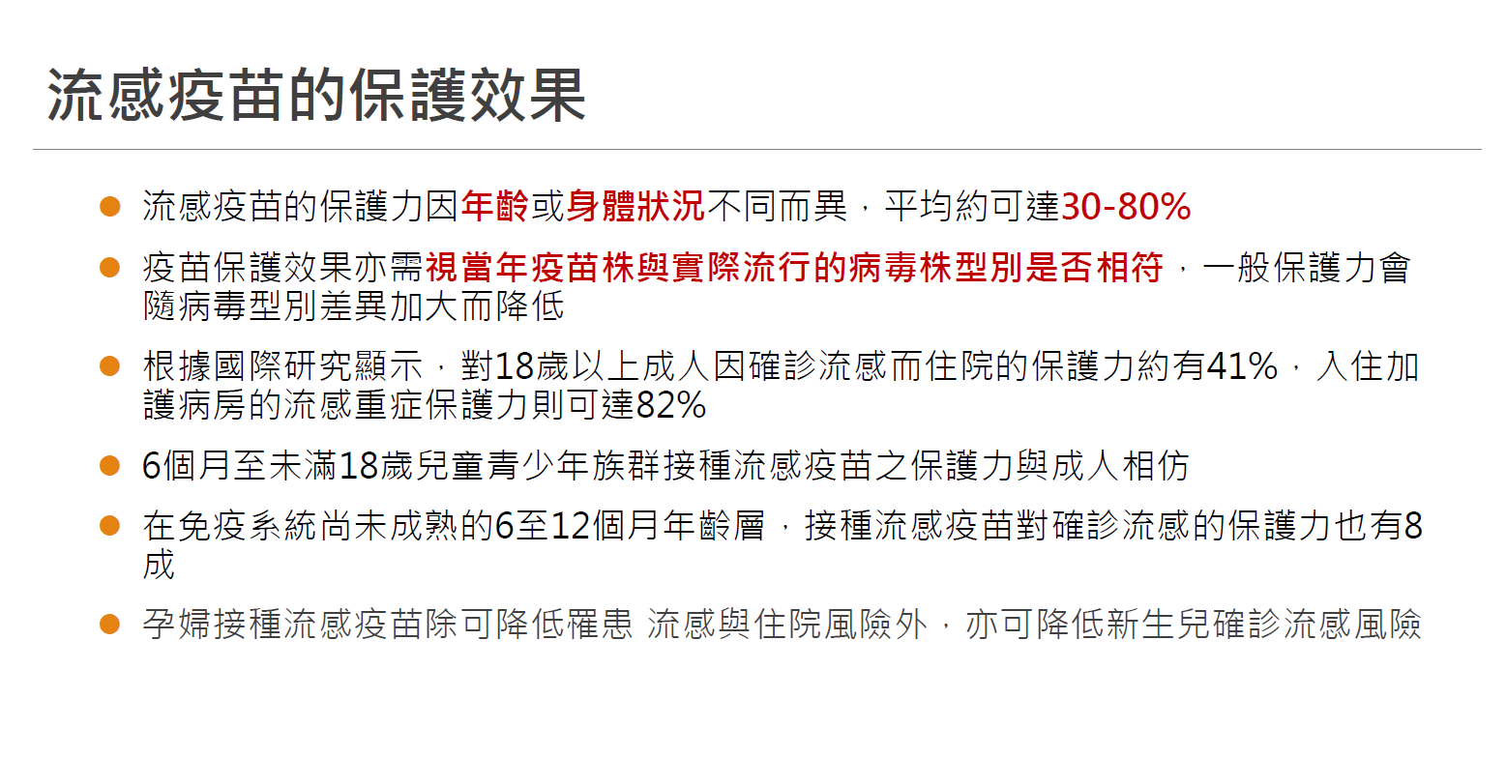

Slide 22
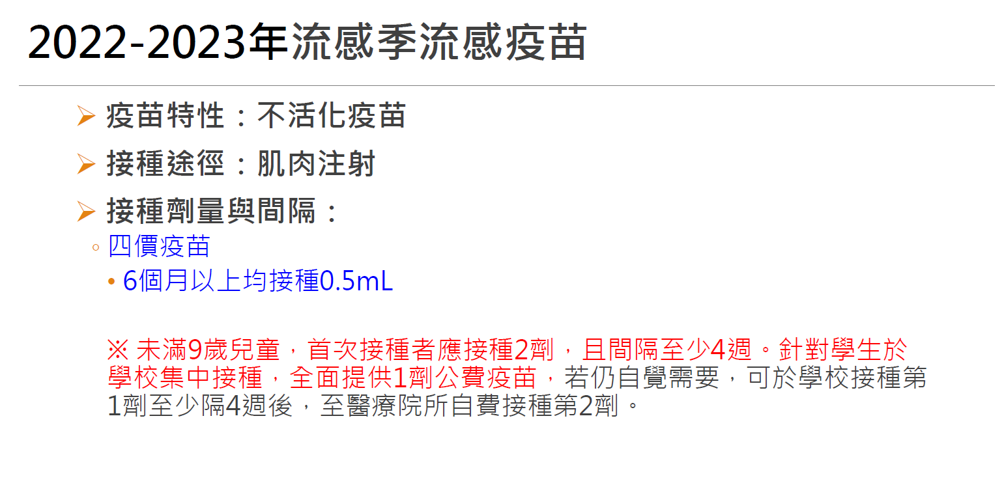

Slide 23
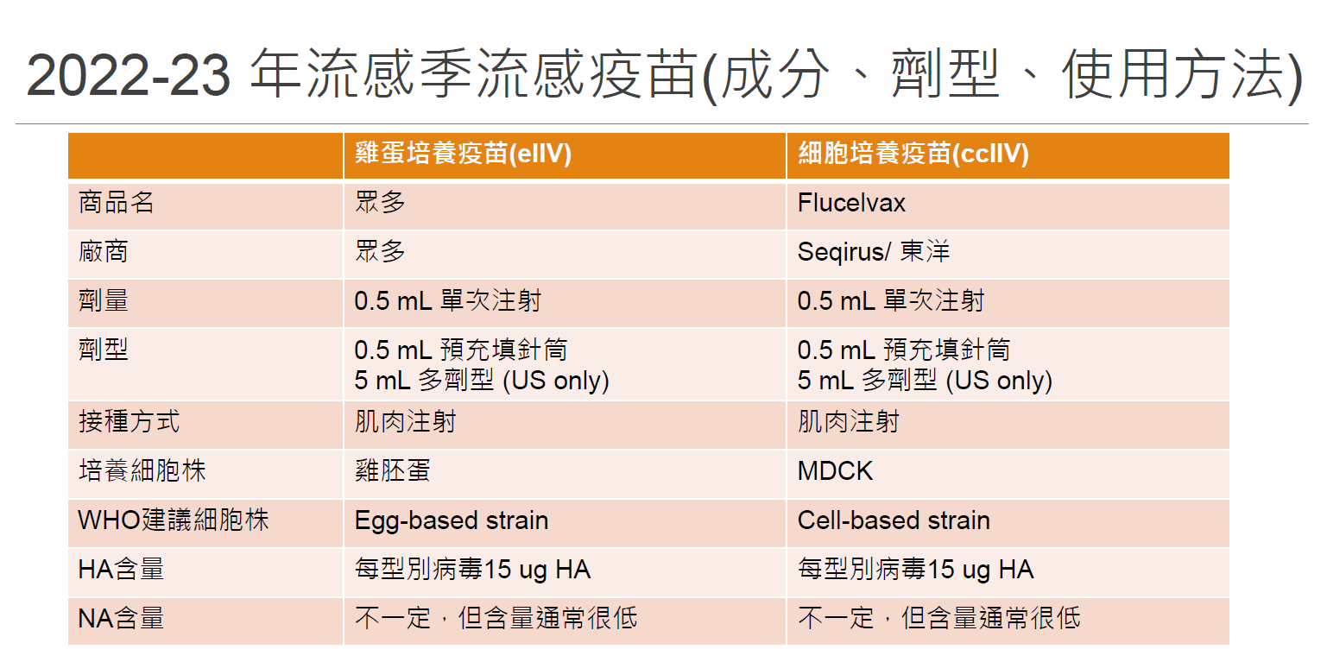

Slide 24
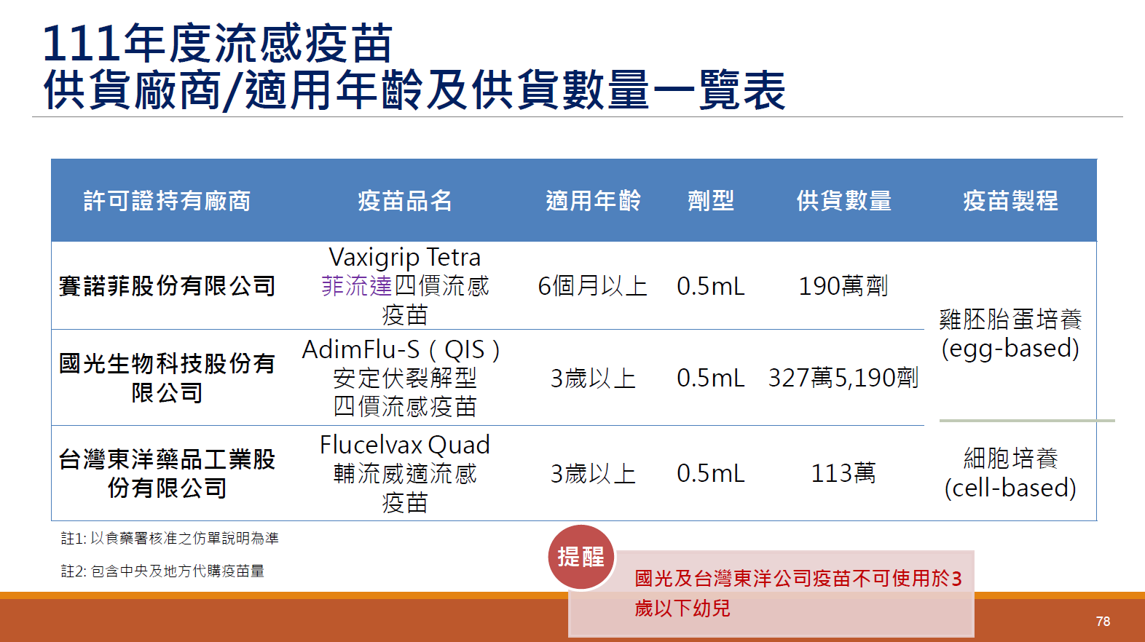

Slide 25
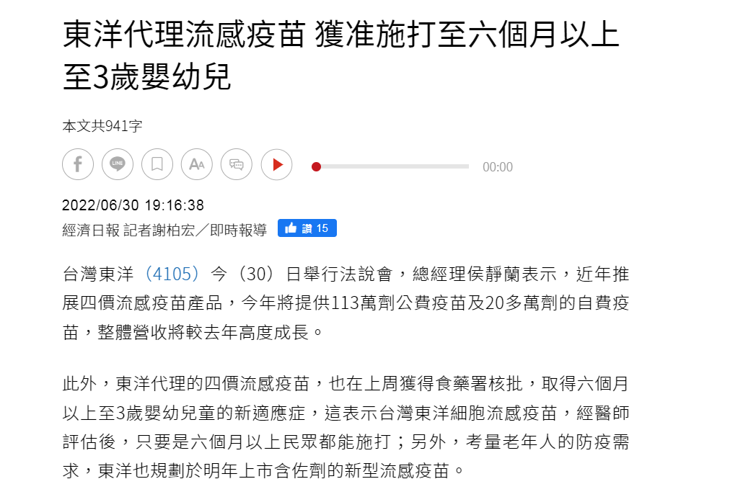
https://money.udn.com/money/story/5618/6427590

Slide 26
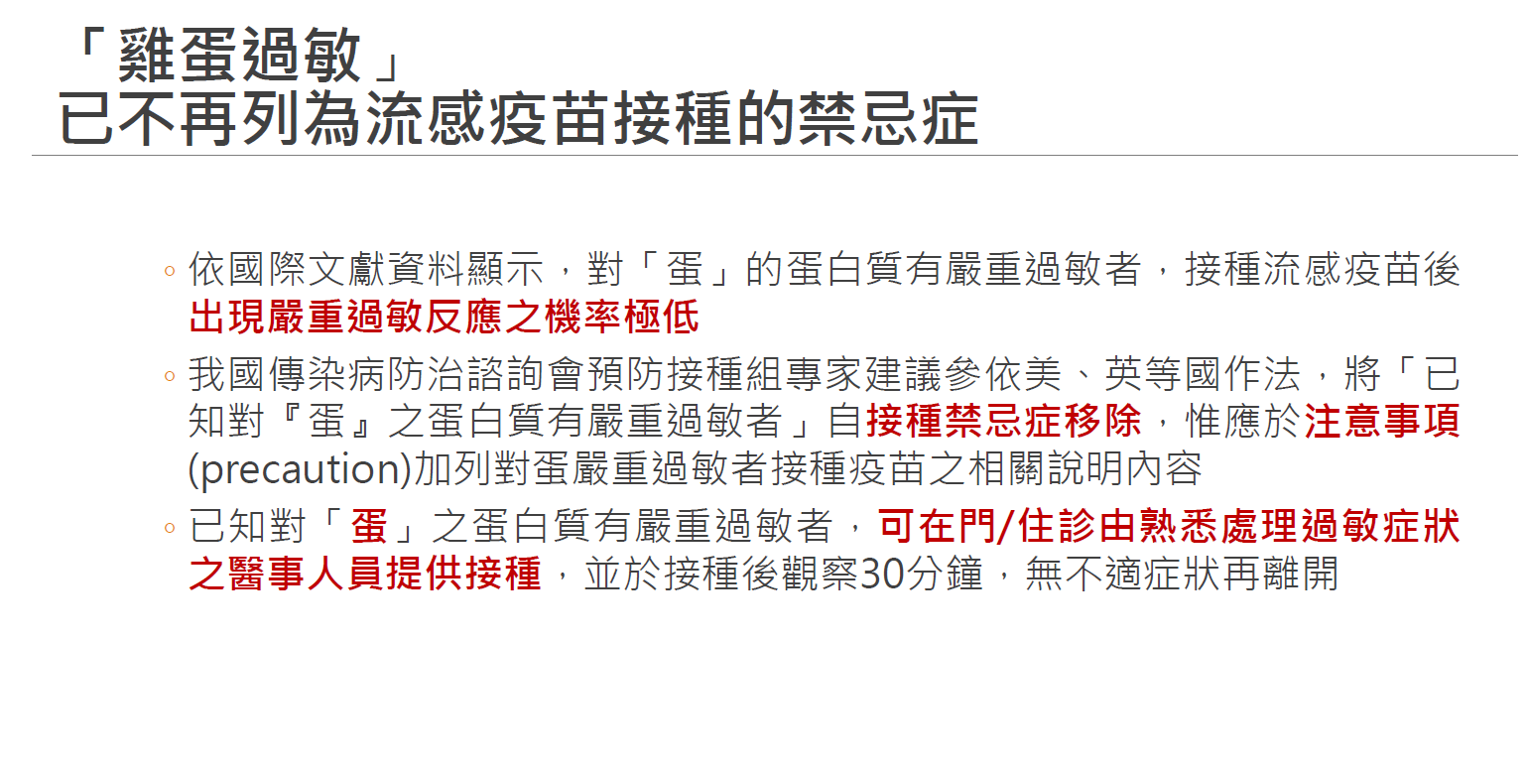

Slide 27
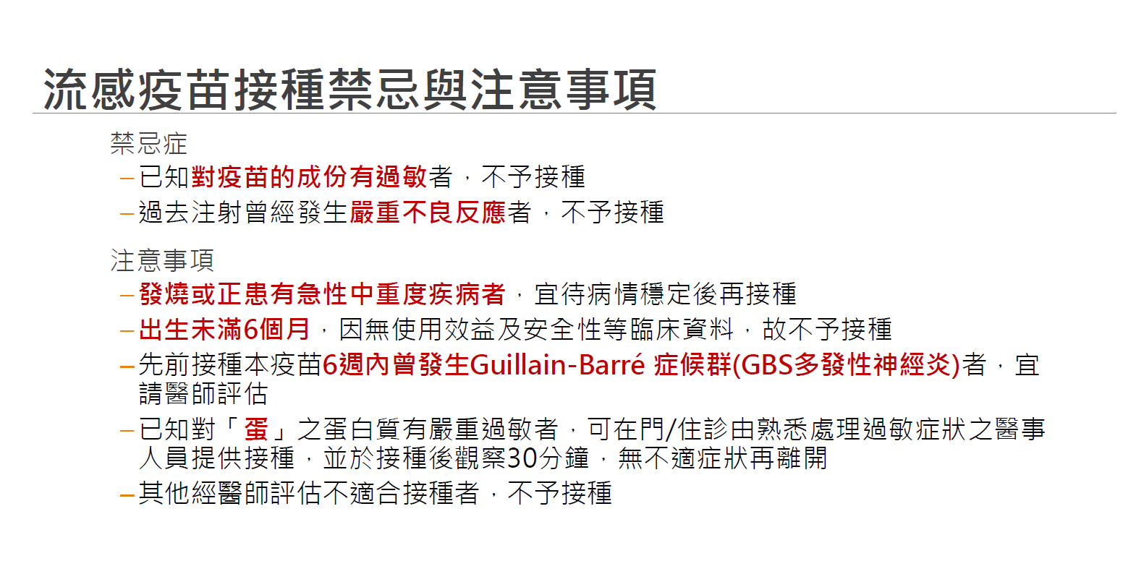

Slide 28
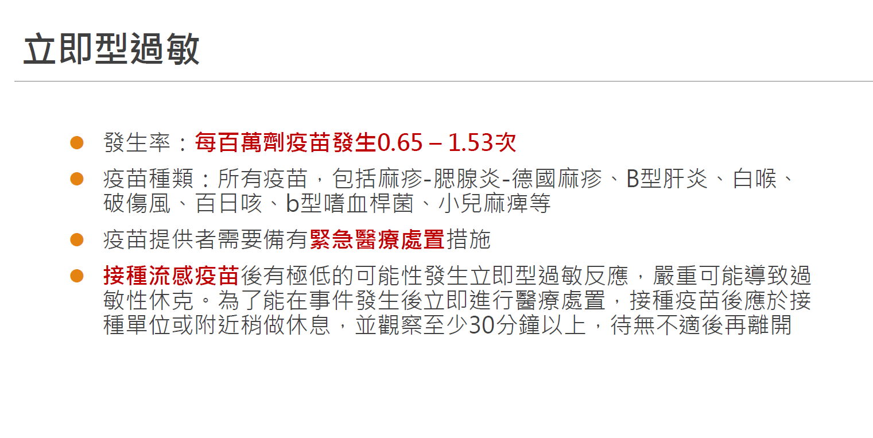

Slide 29
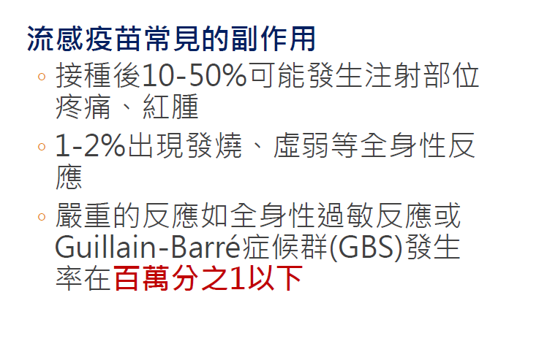

Slide 30
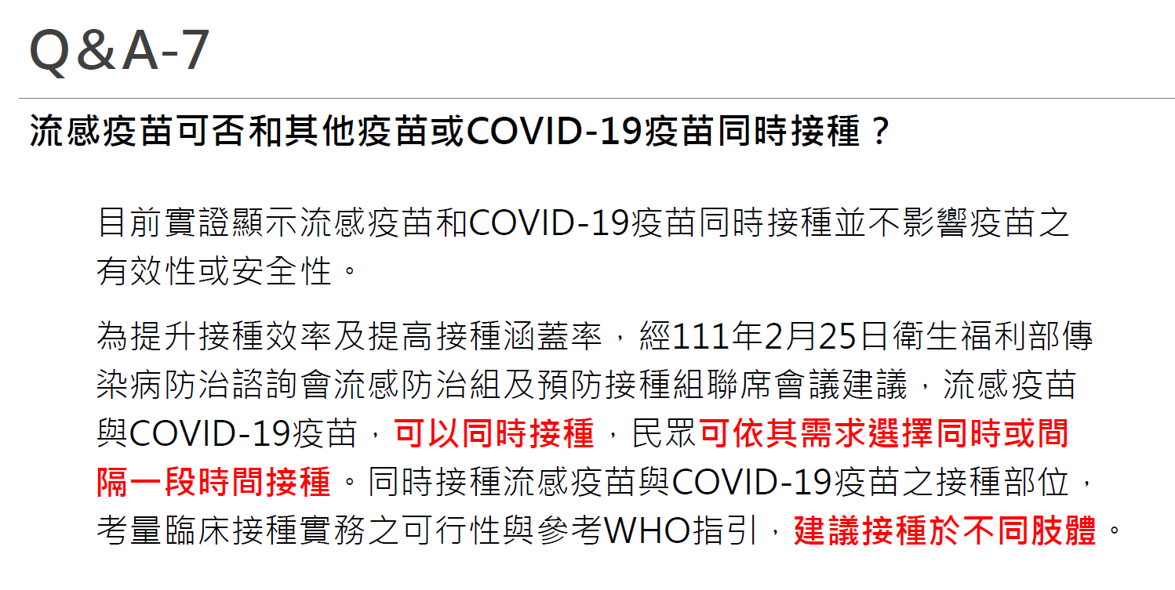

Slide 31
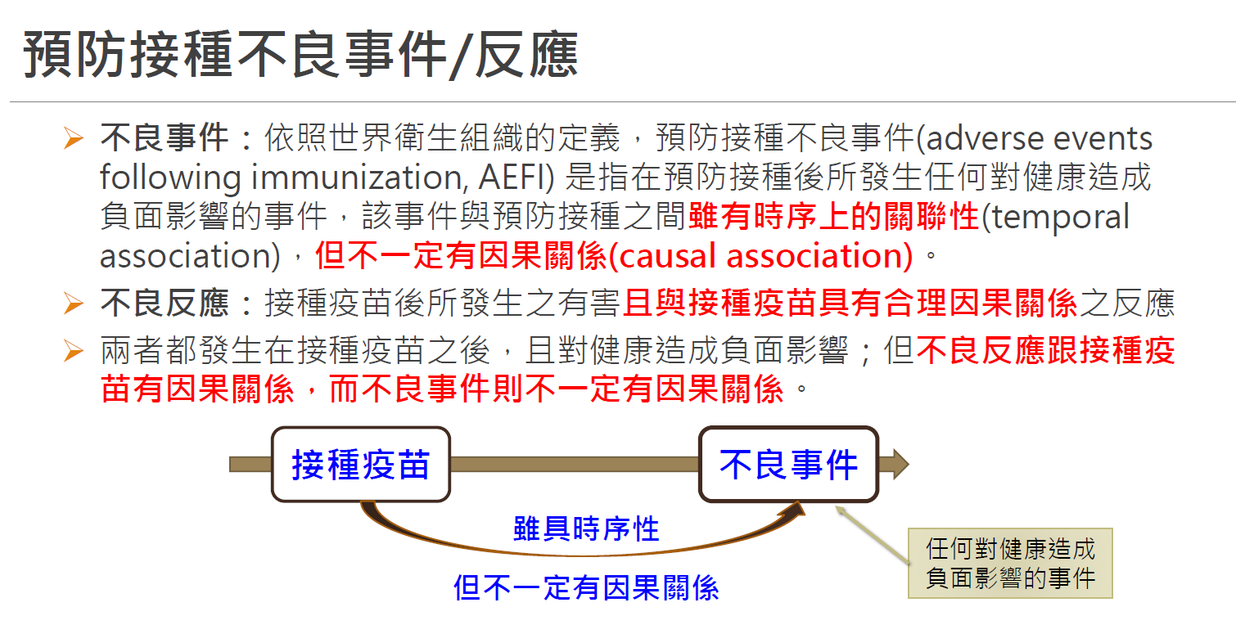

Slide 32
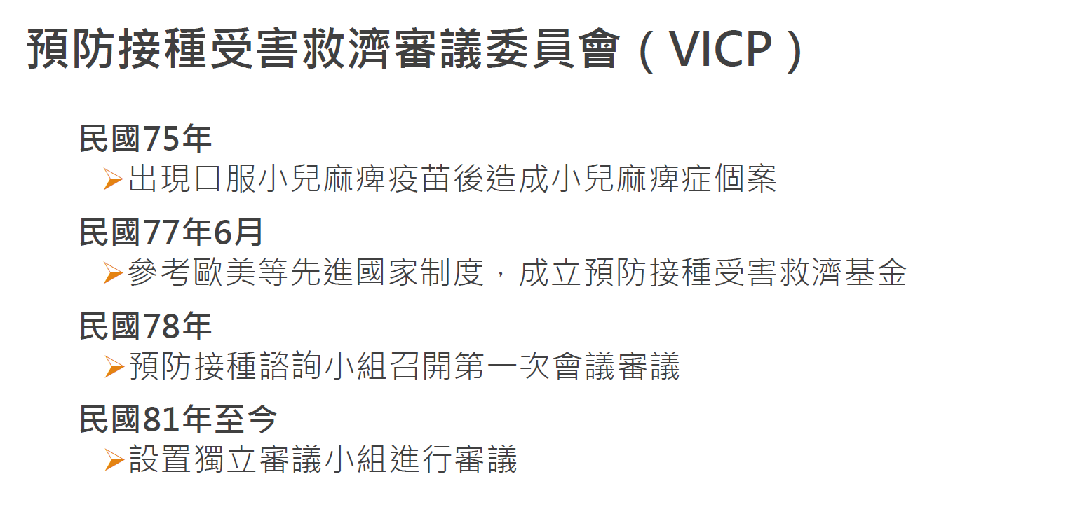

Slide 33
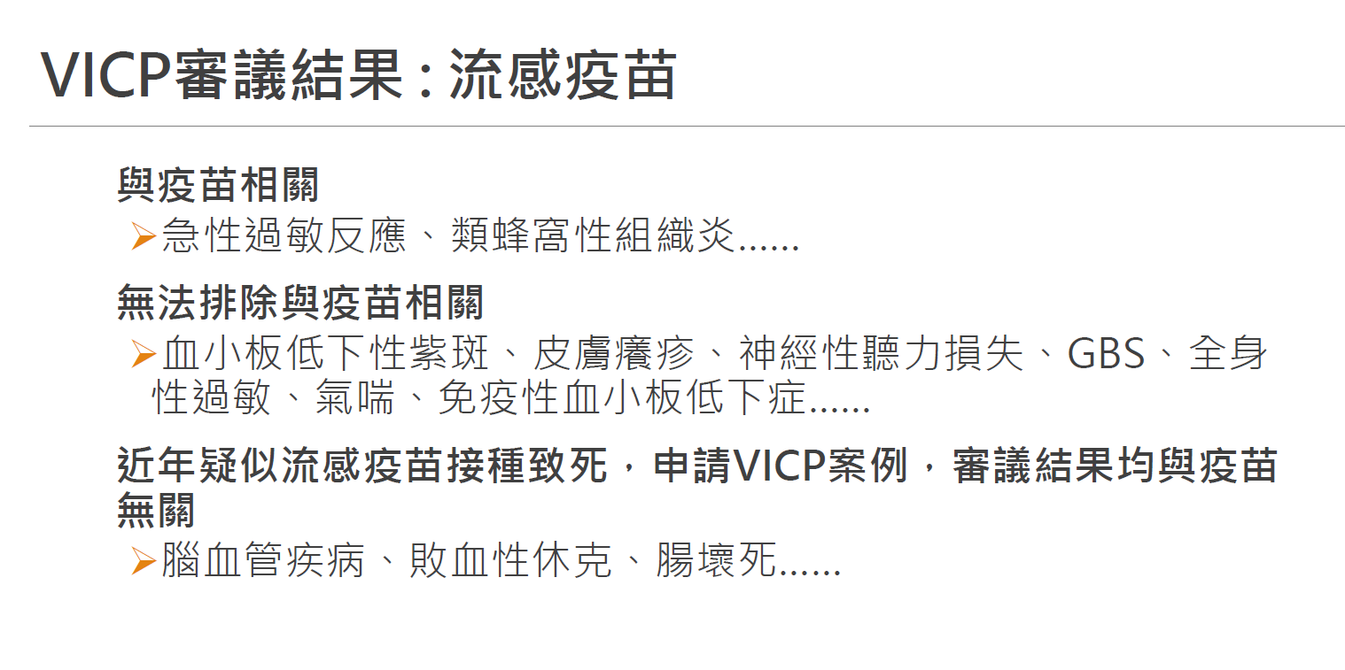

Slide 34
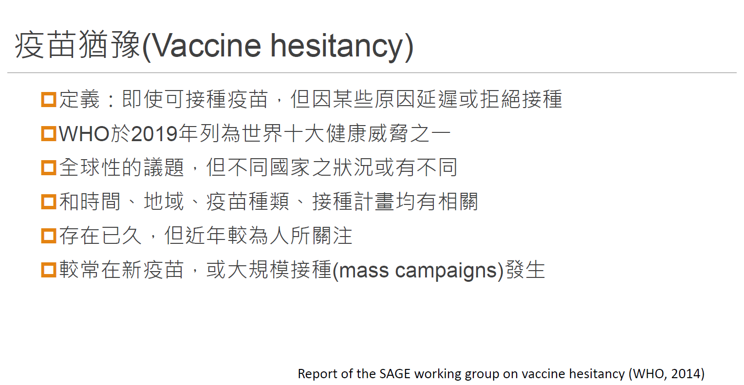

Slide 35
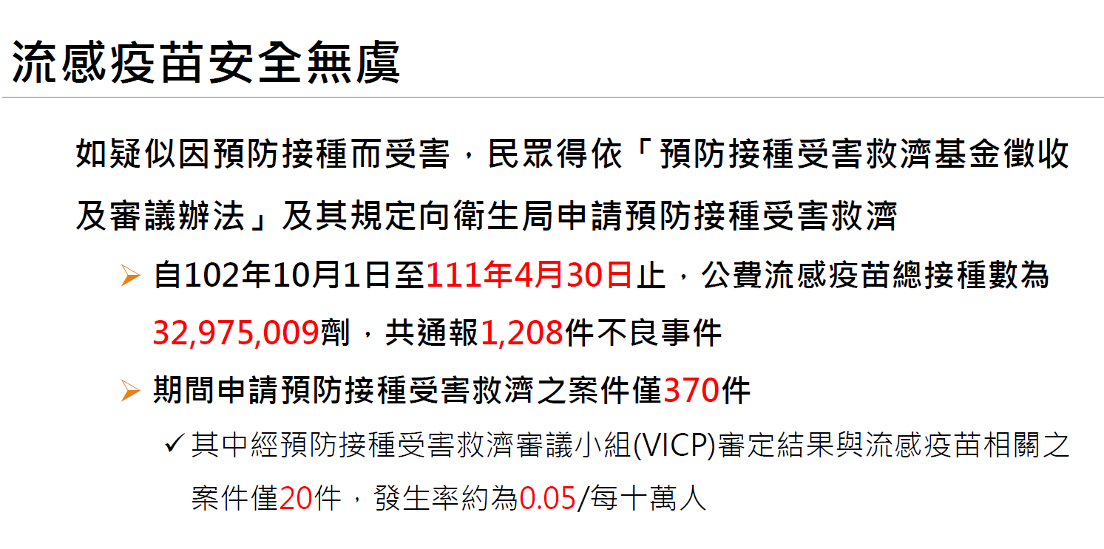

Slide 36
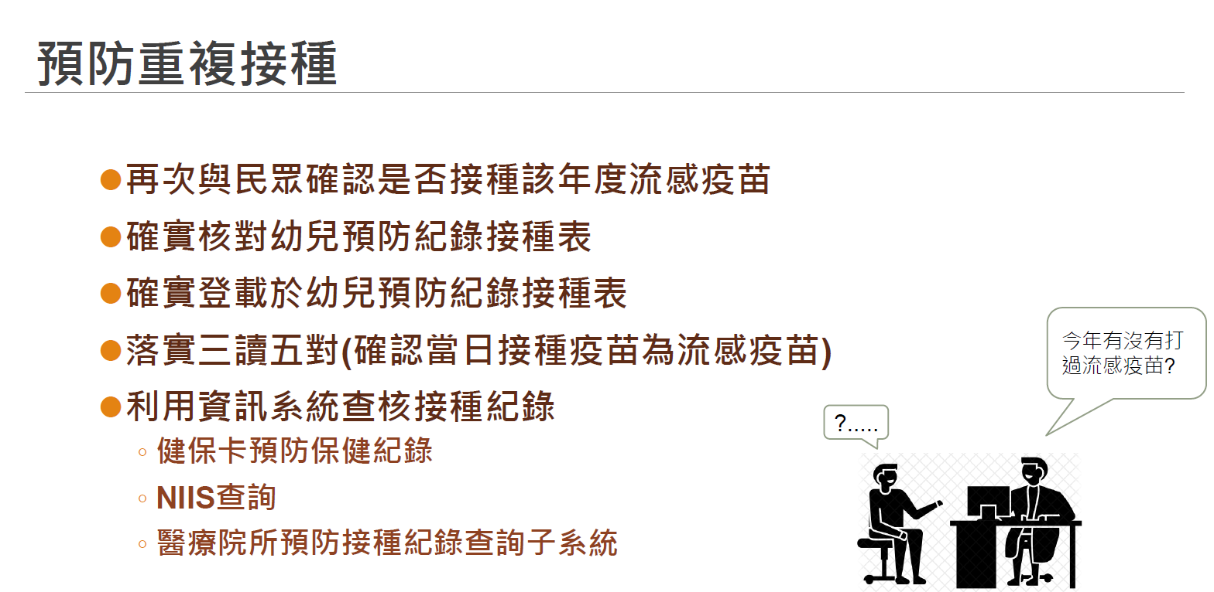

Slide 37


Slide 38
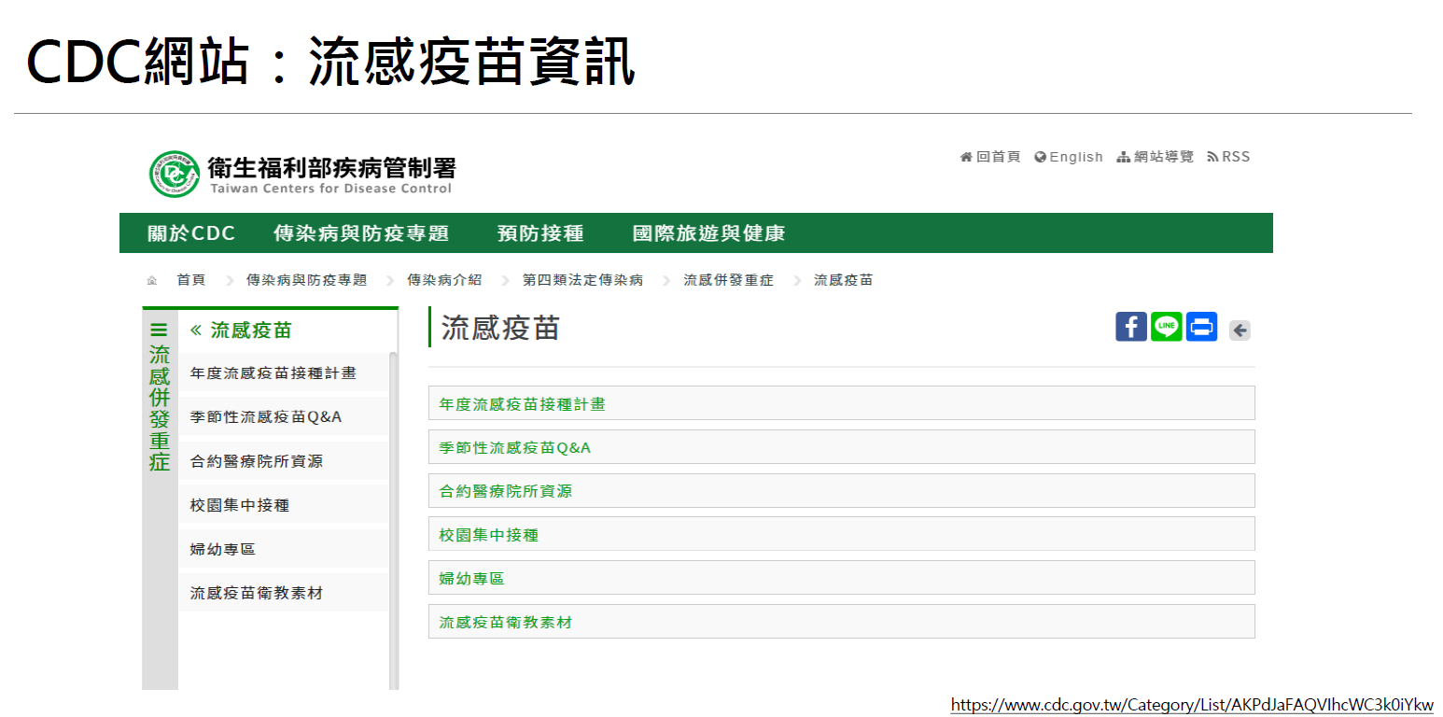

Slide 39
